Slide 1
Communicatie 1
Saskia Schoefs

Slide 2
Inhoud
Spreekvaardigheid (=presenteren)
Schrijfvaardigheid (=zakelijk schrijven +
spelling)

Slide 3
Evaluatie (individueel)
PE Presentatie (25%)
PE Mail (15%) ➔ evaluatiescore
PE Spellingtest (10%)
Schriftelijk examen (50%)
➔ samen 34% van vaktotaal

Slide 4
Deel 1 Presenteren
1,5u Communicatietheorie
4u Workshops/tips in de klas
5u PE in week 4/5/6/ (= 25%)
!!! PE kan niet hernomen worden!

Slide 5
Vragen?

Slide 6
Vier stellingen over communicatie
STELLING 1
‘Als je geen aanleg hebt
om goed te communiceren,
zal je het ook nooit leren.’

Slide 7
Leerproces
onbekwaam
ONBEWUST
onbekwaam
BEWUST
bekwaam
BEWUST
bekwaam
ONBEWUST

Slide 8
STELLING 2
‘Leren om anders te communiceren
is geforceerd en gemaakt:
je moet vooral jezelf blijven
en je niet anders voordoen
dan je bent.’

Slide 9
Persoonlijkheid = groeiproces!
IT’er = rollen, o.a. communicator
Communicatie = rollen / situaties

Slide 10
STELLING 3
‘Ik ben een heel goede vakman.
Dat is in mijn beroep
veel belangrijker
dan communicatie.’

Slide 11
???
sollicitatie
teamwork
onderhandelingen

Slide 12
STELLING 4
‘Ik ben nu eenmaal recht door zee. Mensen moeten me maar
nemen zoals ik ben.
Als ze er niet mee om kunnen gaan, is dat hun probleem’.

Slide 13
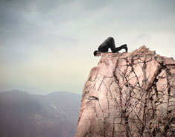
FAALANGST

Slide 14
Voldoen aan jobvereisten:
=steeds grotere rol voor communicatie en softskills

Slide 15
ENKELE BASISPRINCIPES VAN COMMUNICATIE p14-27
Examen = 15pt / 50 (30%!)

Slide 16
Wat is communicatie (voor jou)?
Bert en Jelle hebben net ruzie gemaakt. Ze praten nu ostentatief niet met elkaar.
Karen luistervinkt terwijl haar broer Thomas belt met zijn lief.
Levi knipoogt naar een medestudent als hij het examenlokaal verlaat.
Jenny praat over de problemen op haar werk tegen haar man Luc terwijl die naar een voetbalmatch kijkt. Hij bromt instemmend telkens ze iets zegt.
Een man is verdwaald in de woestijn. Hij roept om hulp.

Slide 17
Wat is communicatie?
Definitie p14
‘Communicatie is de uitwisseling
van symbolische informatie
die plaatsvindt tussen mensen
die zich van elkaars onmiddellijke of gemedieerde (1) aanwezigheid bewust zijn (2). Deze informatie wordt deels bewust, deels onbewust (3) gegeven, ontvangen en geïnterpreteerd.’

Slide 18
Drie details uit deze definitie:
(1) Je kan niet niet communiceren.
(2) onmiddellijk vs. gemedieerd
(3) deels bewust, deels onbewust
(gegeven, ontvangen én geïnterpreteerd)

Slide 19
Oppassen met cultuurverschillen!
bv. sollicitatie
ferme handdruk of niet?
oogcontact maken of beter niet?

Slide 20
Gevaar voor misverstanden!
Cfr. man vs. vrouw
°onbewuste conclusies
= moeilijk te relativeren/corrigeren

Slide 21
Oppassen met communicatieruis
Externe ruis = ‘slecht kanaal’
bv. langsrijdend verkeer, slechte lijn…
Interne ruis = door zender of ontvanger

Slide 22
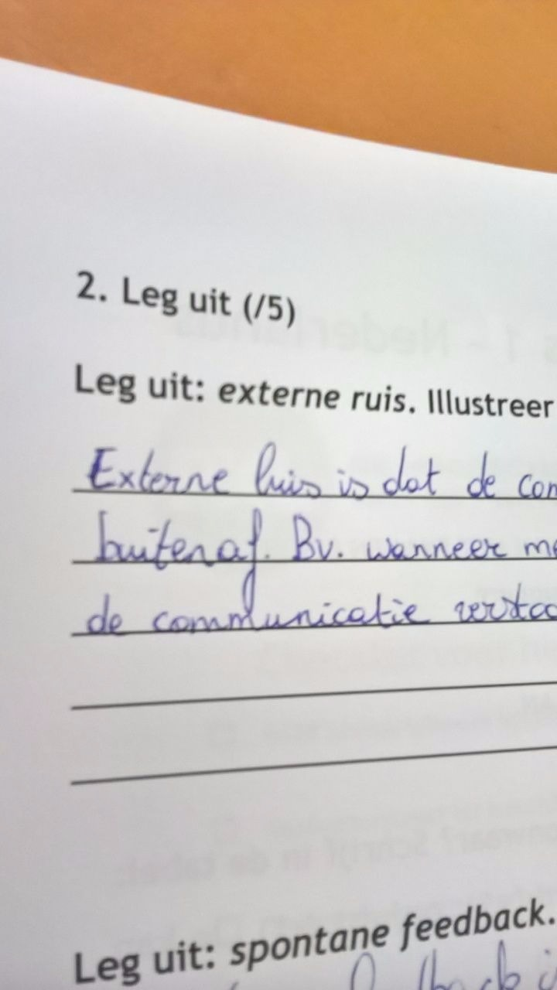

Slide 23
Interne ruis
Oorzaak = ‘gekleurd’ referentiekader
Situatie kleurt mee (bv. reactie na ruzie)
Cultuur/opvoeding/onderwijs/ervaringen kleuren mee
interraciale relaties, andere religie, andere sociale klasse
➔ grotere overeenkomst = minder communicatiestoornissen
Notes:
Situatie = bv. net ruzie gehad?
Daarom: relatie = makkelijker tussen mensen van dezelfde religie/klass/ras/opvattingen …: want: minder communicatiestoornissen

Slide 24
Interne ruis
1) Waarnemen = interpreteren
2) Waarnemen = selecteren

Slide 25
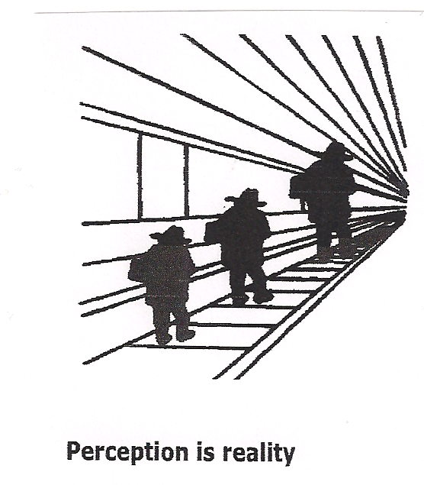
1) Waarnemen = interpreteren p17 →invloed van referentiekader
Of: beeld van allochtone gemeenschap

Slide 26
Idem voor taal
Kn j lzn wt hr stt?
bv. krachttermen
Impact op katholiek vs. atheïst

Slide 27
Kortom:
Interpreteren = afhankelijk van ervaringen (= subjectief)
leidt tot misverstanden

Slide 28
2) Waarnemen = selecteren
niet alleen HOE = subjectief
maar ook WAT we waarnemen
➔°selectie uit enorme stroom aan info
bv. op feestje:
‘jouw naam’ horen in het geroezemoes

Slide 29
Verbaal vs. Non-verbaal: ratio?

Slide 30
Verbaal vs. Non-verbaal
Probeer het uit:
‘Ik heb niet gezegd dat jij een attitudeprobleem hebt.’

Slide 31
Niet ALLE non-verbale communicatie heb je onder controle!
15e/16e eeuw:
Atropa Belladonna - extract
➔ pupilverwijdend, glanseffect
Nu: Photoshop ☺

Slide 32
CONCLUSIE
Goed communiceren/presenteren
= zich concentreren op
taalgebruik + lichaamstaal

Slide 33
Non-verbaal gedrag
Aangeleerd of aangeboren?
- betekenis zelfde gebaar verschilt in ander land
bv. OK-gebaar (cirkel) ➔ aangeleerd
aangeboren gelaatsuitdrukkingen
Angst/woede/pijn/schaamte… = overal ter wereld
+ bv. dove/blinde kinderen

Slide 34
Aangeboren = niet altijd getoond
Bv. tanden tonen voor woede vs. lippen op elkaar persen
Bv. mannen vs. vrouwen: verdriet
DUS: gelaatsuitdrukkingen zijn te ‘beheersen’
➔ échte indicatoren = andere lichaamstaal…

Slide 35
Verbaal vs. Non-verbaal
Wat verraadt lichaamstaal?
Houding
Armen/handen
Hoofd
Ogen

Slide 36
Hoe zie je dat iemand liegt?
http://www.youtube.com/watch?v=y2sjpkb1xKA&list=PLG6pUj4In856g3FcRZtQi_K6vxHdmM46f
+ zoek de fout(en) ☹

Slide 37
Lichaamshouding
Open (positief + overtuigender) vs. Gesloten
Frontale positie (niet bij mannen: agressie)
Afstand (mannen vs. vrouwen)

Slide 38
Synchronisatie van beweging (mimicry) https://www.youtube.com/watch?v=XjAcyTXRunY (<1’30’’)
= (on)bewust elkaars gedrag overnemen
als mensen elkaar GRAAG mogen
(nuttige tip voor flirten…)
(+ verkoopgesprek, sollicitatiegesprek…)

Slide 39
Armen / handen p21
vuist
palm vs. rug
afstand van de handen
Barrièregedrag: lessenaar/blad/armen…

Slide 40
Hoofd
Lijst p23: wat herken je bij jezelf?
Bv. Wat doe jij als je nadenkt? Als je wanhopig bent?

Slide 41
Ogen
zéér belangrijk (cfr. Baby’s: afb. p24)
pupilverwijding = positief
graag mogen = langer kijken
vrouwen ‘mogen’ langer
niet functioneel = agressief
gebrek aan oogcontact = onzekerheid/onderdanigheid/desinteresse

Slide 42
Paralinguïstiek
=stemhoogte, spreektempo, intonatie, accent, spreekfouten…
schema p25
bv. sarcasme: volwassene vs. kind
‘Durf niet, hè!’
+ werkt niet in chat / mail

Slide 43
Kleding & uiterlijk
= communiceren zonder woorden
bv. bij sollicitatie
positiever reageren op:
vergelijkbare stijl + verzorgde stijl

Slide 44
Feedback p26
Spontaan: mimiek / korte frase (‘Oh, ja?’)
Functie:
Stimulans om door te gaan
Info over hoe de boodschap overkomt / bijgesteld moet worden
Evaluatief: leereffect
=bewust worden van eigen functioneren

Slide 45
Workshop: ‘gratis proberen’ (halve groep)
Bereid een korte presentatie van 2 minuten voor over bv.:
- Sociale media en (gebrek aan) privacy
- Verplicht ingangsexamen voor hoger onderwijs
- Gamen is (niet)verslavend
- Geluidsnormen zijn (niet) nodig
- Gasboetes: beter (niet) afschaffen
- Informatica is (g)een studierichting voor meisjes.
of stel zelf iets voor!

Slide 46
Week 2 + 3
Voor de halve klas (groepen zie Bb)
Publiek: feedback noteren (+ vs. -) ➔synthese
➔tips & tricks

